Slide 1

Tringan kaavakoulutus
22.3.2022
Juho Leppänen
Suojelusihteeri

Slide 2
Koulutuksen rakenne
I MITÄ KAAVOITUS ON?
II KAAVOITUKSEN VAIHEET
III MITEN KAAVOIHIN VOI VAIKUTTAA?

Slide 3
I MITÄ KAAVOITUS ON?

Slide 4
Maan- ja ympäristönkäytön suunnittelua ja ohjausta
  Mihin käyttöön tietty alue osoitetaan?
Usein vastakkaisten intressien tasapainottelua
  Tavoitteena hyvä elinympäristö
  Ekologisesti, taloudellisesti, sosiaalisesti ja kulttuurisesti kestävä kehitys
Tärkein kaavoitusta ohjaava säädös on maankäyttö- ja rakennuslaki (132/1999, MRL)
  Myös luonnonsuojelulaki (1096/1996, LSL) huomioitava kaavoituksessa
Kaavojen tulee perustua kaavan merkittävät vaikutukset arvioivaan suunnitteluun ja sen edellyttämiin tutkimuksiin ja selvityksiin. (MRL 9 §)
Vaikutukset tulee arvioida sekä suunnitelman että sen vaihtoehtojen osalta
Selvitysten on katettava koko se alue, jolla kaavalla voidaan arvioida olevan olennaisia vaikutuksia
Luontoselvitykset, linnustoselvitykset

Slide 5



Kaavahierarkia
Valtakunnalliset alueidenkäyttötavoitteet
Yleispiirteisyys
Suurempi
mittakaava
Yksityiskohtaisuus
Pienempi
mittakaava

Slide 6
Kaavahierarkia
Valtakunnalliset alueidenkäyttötavoitteet
Ohjausvaikutus
Syrjäyttämis-
vaikutus

Slide 7
Valtakunnalliset alueidenkäyttötavoitteet (MRL 3 luku)
Valtioneuvosto päättää
Kunta- ja maakuntatasoa laajempia asioita
  vähähiilisyys
  luonnon monimuotoisuus ja kulttuuriympäristön kestävä käyttö
  uudistuvat elinkeinot
Perustuvat alueiden käytön suunnittelun tavoitteisiin ja MRL:n yleisiin tavoitteisiin
Alueidenkäyttötavoitteet tulee ottaa huomioon (MRL 24 §)
  Valtion viranomaisten toiminnassa
  Maakunnan suunnittelussa (maakuntakaava) ja muussa alueiden käytön suunnittelussa

Slide 8
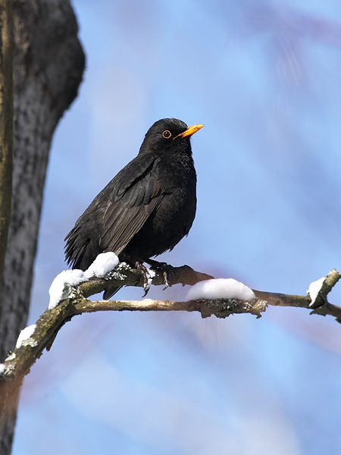
Maakuntakaava (MRL 4 luku)
Yleispiirteinen maankäytön suunnittelu
Koko maakunta tai sen osa
Uudellamaalla keskim. 1 mkk/valtuustokausi (4 vuotta)
Yhdyskuntarakenne, liikenneinfra, energiantuotanto, suojelualueverkosto jne.
Sisältövaatimukset MRL 28 §
“Mille alueelle rakennetaan asuntoja?”
Esim. Östersundomin alueen maakuntakaava (voimaan 2021)

Slide 9
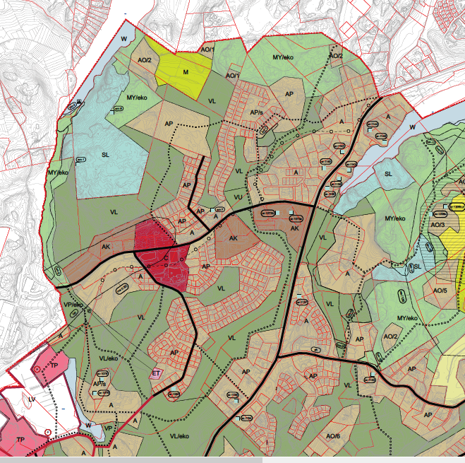
Yleiskaava (MRL 5 luku)
Kunnan tai sen osan maankäytön ohjaus
Maakuntakaavaa tarkempi ja yksityiskohtaisempi
Maakuntakaava ohjaa yleiskaavaa, yleiskaava syrjäyttää mk-kaavan (MRL 32 §)
Sisältövaatimukset MRL 39 §
Käytännössä se kaavataso, jolla maankäytön laajempia yhteisvaikutuksia arvioidaan
Tringan suojelutyössä keskeinen kaavataso
“Millaisia asuntoja rakennetaan millekin alueelle?
Esim. Östersundomin kuntien yhteinen yleiskaava (kumottu)

Slide 10
Asemakaava (MRL 7 luku)
Yksityiskohtainen pienemmän alueen suunnitelma ja tarkin kaavataso
Kunnan tai kaupunginosa
Yleiskaava ohjaa asemakaavaa, asemakaava syrjäyttää yleiskaavan (MRL 42 §)
Sisältövaatimukset MRL 54 §
Runsaudestaan (kaupungeissa helposti satoja asemakaavoja) johtuen yleinen kaavataso Tringan suojelutyössä
Kuinka korkeita asuntoja rakennetaan, tarkat paikat, kerrokset jne.
Esim. Karhusaaren eteläosan asemakaava (voimaan 2019)

Slide 11
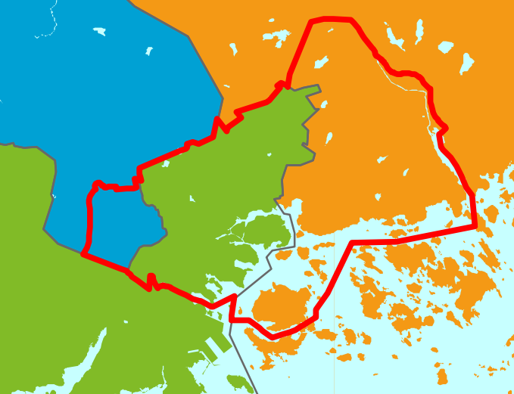
Maakuntakaava

Slide 12
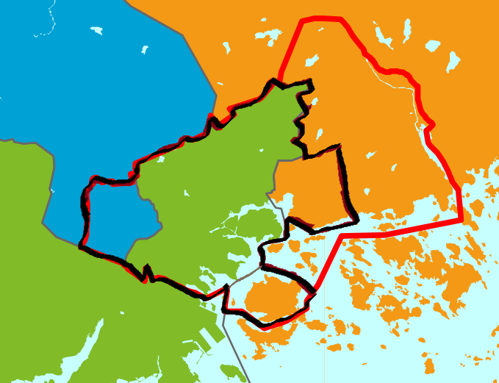
Maakuntakaava
Yleiskaava

Slide 13

Maakuntakaava
Yleiskaava
Asemakaava

Slide 14
II KAAVOITUKSEN VAIHEET

Slide 15
ALOITUS
VIREILLETULO
LUONNOSVAIHE
Osallistumis- ja arviointisuunnitelma (OAS)
Kaavaluonnos
EHDOTUSVAIHE
Nähtävillä vähintään 30 pv
(tai 14 pv, jos merkitys vähäinen)
Kaavaehdotus
HYVÄKSYMINEN
VOIMAANTULO

Slide 16
ALOITUS
VIREILLETULO
LUONNOSVAIHE
MIELIPIDE osallistumis- ja arviointisuunnitelmasta
tai kaavaluonnoksesta
EHDOTUSVAIHE
MUISTUTUS kaavaehdotuksesta
HYVÄKSYMINEN
MUUTOKSENHAKU valittamalla hallinto-oikeuteen (HaO)
ja edelleen korkeimpaan hallinto-oikeuteen (KHO)
VOIMAANTULO

Slide 17
Luonnosvaihe
Kaavahankkeen ensimmäinen kommentoitava vaihe
Osallistumis- ja arviointisuunnitelma (OAS) (MRL 63 §)
  Kaavan lähtökohdat ja tavoitteet
  Hankkeen ja päätöksenteon eteneminen
  Vaikutusten arvioinnin ja osallistumisen sekä vuorovaikutuksen järjestäminen
Kaavaluonnos
  Kaavaluonnoksen tekeminen riippuu a) kaavan merkittävyydestä ja b) kunnasta
  Ei välttämätön osa kaavahanketta
Osallisilla on oikeus jättää mielipide OAS:sta ja kaavaluonnoksesta
  Koskee mm. kunnan jäsentä kunnan alueella ja yhteisöä, jonka toimialaa suunnittelussa käsitellään
Tärkeää vaikuttaa mahdollisimman aikaisessa vaiheessa!

Slide 18
Ehdotusvaihe
Kaavaehdotus
  laaditaan valmisteluaineiston ja saatujen mielipiteiden pohjalta
Viimeistelty näkemys alueen maankäytöstä päätöksentekoa varten
Kaavakartta, merkinnät ja kaavamääräykset, kaavaselostus
Ehdotusvaiheessa on lähtökohtaisesti hankalampi saada suuria muutoksia läpi
Kunnan jäsenillä ja osallisilla oikeus jättää muistutus kaavaehdotuksesta
Viranomaisten lausunnot
Nähtävilläoloajan jälkeen ehdotus etenee mahdollisten muutosten jälkeen esiteltäväksi kaupunkiympäristölautakunnalle (HKI)
  Kaavan merkittävyydestä riippuen kaavan hyväksyy joko KYMP tai kaupunginhallitus + valtuusto

Slide 19

Muutoksenhaku
Hyväksytystä kaavasta mahdollista valittaa hallinto-oikeuteen
Valitusoikeus mm. kunnan jäsenellä, viranomaisella, yhteisöillä, asianosaisilla
HUOM! Tuomioistuimet arvioivat kaavojen lainmukaisuutta
  Kannattaa miettiä, mihin valituksessaan vetoaa
Tringa valitti Östersundomin alueen yleiskaavasta ja Finnoon keskuksen asemakaavasta Helsingin hallinto-oikeuteen 2019
Kriteerien täyttyessä on mahdollista hakea valituslupaa KHO:lta
Valitusluvan myöntämisen perusteet (HOL 111 §):
  Ennakkopäätöskriteeri ja oikeuskäytännön yhtenäisyys
  Asiassa tapahtunut ilmeinen virhe
  Muu painava syy
Tringa valitti Finnoon keskuksen ak:sta edelleen KHO:een 2019 ja antoi selityksen KHO:lle Östersundom-toimikunnan valituksesta 2020

Slide 20
III MITEN KAAVOIHIN VOI VAIKUTTAA?

Slide 21
Oikeudellinen tausta
”Tavoitteena on myös turvata jokaisen osallistumismahdollisuus asioiden valmisteluun, suunnittelun laatu ja vuorovaikutteisuus, asiantuntemuksen monipuolisuus sekä avoin tiedottaminen käsiteltävinä olevissa asioissa.” (MRL 1.2 §)
Osallistuminen ja vaikuttaminen kytkeytyy perusoikeuksien toteutumiseen
”Julkisen vallan on pyrittävä turvaamaan jokaiselle oikeus terveelliseen ympäristöön sekä mahdollisuus vaikuttaa elinympäristöään koskevaan päätöksentekoon.” (PeL 20.2 §)
Kaikkea kaavoitusta koskeva perussäännös MRL 62 §:
  Kaavoitusmenettely tulee järjestää ja suunnittelun lähtökohdista, tavoitteista ja mahdollisista vaihtoehdoista kaavaa valmisteltaessa tiedottaa niin, että alueen maanomistajilla ja niillä, joiden asumiseen, työntekoon tai muihin oloihin kaava saattaa huomattavasti vaikuttaa, sekä viranomaisilla ja yhteisöillä, joiden toimialaa suunnittelussa käsitellään (osallinen), on mahdollisuus osallistua kaavan valmisteluun, arvioida kaavoituksen vaikutuksia ja lausua kirjallisesti tai suullisesti mielipiteensä asiasta.

Slide 22
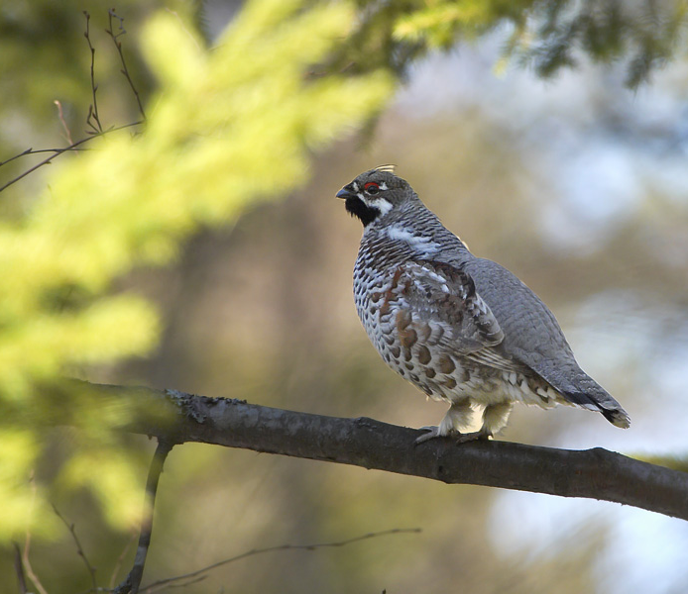
Checklist
Mahdollisimman aikaisessa vaiheessa vaikuttaminen ja oikea-aikaisuus
Mittakaavaltaan laajempiin kaavoihin (maakunta-, yleis-) vaikuttaminen
Kaavakartta
  Kaavamerkinnät ja -määräykset
Kaavaselostus (ei oikeusvaikutusta)
Linnustoselvitykset (ja luontoselvitykset)
  Ajantasaisuus?
  Onko kyllin kattavasti toteutettu? Esim. riittävät ja oikea-aikaiset maastokäynnit yms.
Natura-arvioinnit (LSL 65 §)

Slide 23
Kaavakartta, kaavamääräykset ja -merkinnät
Lakisääteinen ja oikeusvaikutteinen esitystapa
  Maakuntakaava MRL 29 §, yleiskaava MRL 40 §, asemakaava MRL 55 §
Kaikissa kaavoissa juridisesti se osa, jolla on oikeusvaikutuksia ja joka voi olla muutoksenhaun kohteena
Kartalla osoitetaan alueet eri käyttötarkoituksia varten
  Aluerajaukset
  Kaavamerkinnät (esim. suojelualuemerkinnät SL ja S sekä luonnon monimuotoisuuden kannalta tärkeä alue –luo)
Määräyksillä täsmennetään tai tarkennetaan kartallista esitystä
  Tietyn alueen erityinen ohjaus
  Haitallisten ympäristövaikutusten estäminen ja rajoittaminen
  Esimerkiksi lintujen pesinnän aikainen melua aiheuttavien työvaiheiden kielto

Slide 24
Kaavakartta, kaavamääräykset ja -merkinnät
Esimerkkinä Finnoon keskuksen asemakaavaehdotus:
https://www.tringa.fi/wp-content/uploads/2022/03/441501a-Finnoon-keskus-kaava-Ei-saavutettava-Ksl-9.12.2021.pdf
Kaavamääräykset:
https://www.tringa.fi/wp-content/uploads/2022/03/441501a-Finnoon-keskus-kaavamääräykset-Ei-saavutettava-Ksl-9.12.2021.pdf

Slide 25
Kaavaselostus
EI kaavan osa → asiakirja, jossa esitetään kaavan tavoitteet ja muu kaavan tausta-aineisto
Ei oikeusvaikutuksia
Hyödyllinen lähtökohta kaavahankkeeseen perehtymiselle
Selostuksessa esitetään mm. kaavan luontovaikutukset sekä selvitys toimenpiteistä, joilla haitallisia ympäristövaikutuksia pyritään ehkäisemään

Slide 26
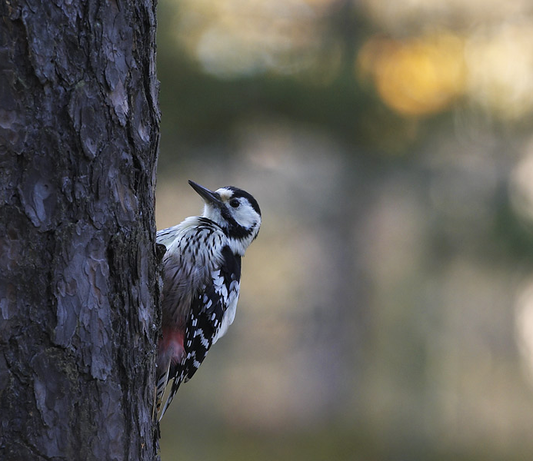
Linnustoselvitykset
Tapauskohtaisuus selvitysalueen elinympäristöjen ja suunnitellun maankäytön mukaan
Tavallisesti vähintään pesimälinnuston selvittäminen
Selvityksen oltava riittävän tarkka, jotta vaikutuksia voidaan arvioida
Riittävän selvityksen kriteerejä (SYKE 2021):
  Selvitysalueen oikea rajaus
  Oikeasuhteinen ja selvitettävän alueen oloihin sovitettu sisältö
  Oikea-aikaiset ja riittävät maastotyöt
  Havaintojen, tulosten ja johtopäätösten kattava, selkeä ja avoin raportointi
Opas: https://helda.helsinki.fi/handle/10138/337697

Slide 27
MAALI-alueet
https://www.tringa.fi/maali/
https://www.birdlife.fi/suojelu/alueet/maali/
BirdLifen hankekehys, jossa alueelliset yhdistykset tunnistavat alueensa maakunnallisesti tärkeät lintualueet
  Vähintään yhdelle lajille Uudenmaan tärkein TAI
  Vähintään kahdelle lajille kolmen–viiden tärkeimmän joukossa
Tärkeimmät kosteikot, suot, metsälintujen ja saaristolintujen pesimäalueet, muutonaikaiset kerääntymisalueet jne.
Valtaosa varsinaisen luonnonsuojelualueverkoston ulkopuolella
Ajatuksena tuottaa ajankohtaista tietoa Uudenmaan linnustosta mm. maankäyttöä koskevaa päätöksentekoa varten
  Kaavojen ja muiden suunnitelmien yhteydessä teetettävä tarkempia linnustoselvityksiä, jos suunnittelu- tai vaikutusalueella on MAALI-alue
Tiira-havaintojen tallentaminen tärkeää!

Slide 28
Mistä kaavahankkeista löytää tietoa?
"Mutta suunnitelmat ovat olleet näytteillä..."
"Näytteillä? Mutta minun oli kömyttävä kellariin katsomaan niitä."
"Näyttelyosaston toimisto on kellarissa."
"Taskulampun kanssa."
"No, sähköt olivat kaiketi poikki."
"Samoin kuin portaat."
"Hyvä on, mutta joka tapauksessa te näitte ilmoituksen tien rakentamisesta."
"Kyllä", Arthur sanoi, "kyllä minä näin. Se oli näytteillä lukitun arkistokaapin alimmassa laatikossa käytöstä poistetussa vessassa jonka ovessa luki ’Varokaa leopardia!’”
(Douglas Adams: Linnunradan käsikirja liftareille)

Slide 29
Mistä kaavahankkeista löytää tietoa?
MRL 8 luku velvoittaa tiedottamaan kaavoista ja asettamaan kaavat esille niin, että niihin on mahdollista vaikuttaa
Kuntien/kaupunkien verkkosivut ja karttapalvelut
Suunnitelmavahti ym. listat
Kuulutuksia nähtäville tulleista kaavoista, kaavapäätöksistä ja muista kaavoihin liittyvistä asioista ajankohdasta riippuen 0-2 krt /kk

Slide 30
Muita vaikutuskeinoja
Puistosuunnitelmat, luonnon- ja maisemanhoitosuunnitelmat, yleisten alueiden suunnitelmat jne.
Ihmisten aktivointi sosiaalisessa mediassa ja erilaiset somekampanjat
  Esim. Luonto-Liiton Kaadetaan kaava, ei metsää! -kampanja
Kuntalaisaloitteet

Slide 31
Kertaus: Kaavoihin vaikuttamisen checklist
Mahdollisimman aikaisessa vaiheessa vaikuttaminen ja oikea-aikaisuus
Mittakaavaltaan laajempiin kaavoihin (maakunta-, yleis-) vaikuttaminen
Kaavakartta
  Kaavamerkinnät ja -määräykset
Kaavaselostus (ei oikeusvaikutusta)
Linnustoselvitykset (ja luontoselvitykset)
  Ajantasaisuus?
  Onko kyllin kattavasti toteutettu? Esim. riittävät ja oikea-aikaiset maastokäynnit yms.
Natura-arvioinnit (LSL 65 §)

Slide 32
KIITOS!

